Slide 1
Тема урока:
Казахская сказка – душа народа.

Slide 2
Сегодня на уроке:
- вы познакомитесь с героями казахских народных сказок;
- будете читать текст, отвечать на вопросы;
- сможете сами сформулировать вопросы к сказке и ответить на них;
- составите предложения по картинкам;
- определите время глаголов;
- нарисуете иллюстрации к сказкам и расскажете о них.

Slide 3
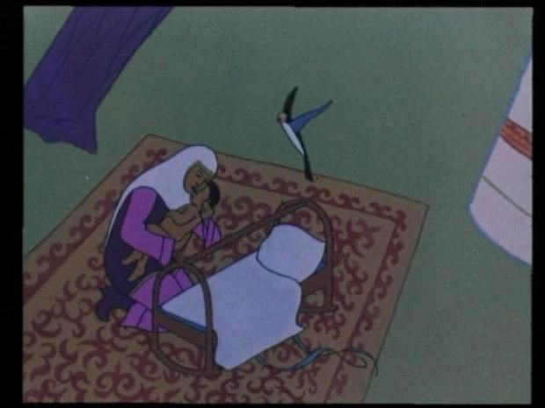
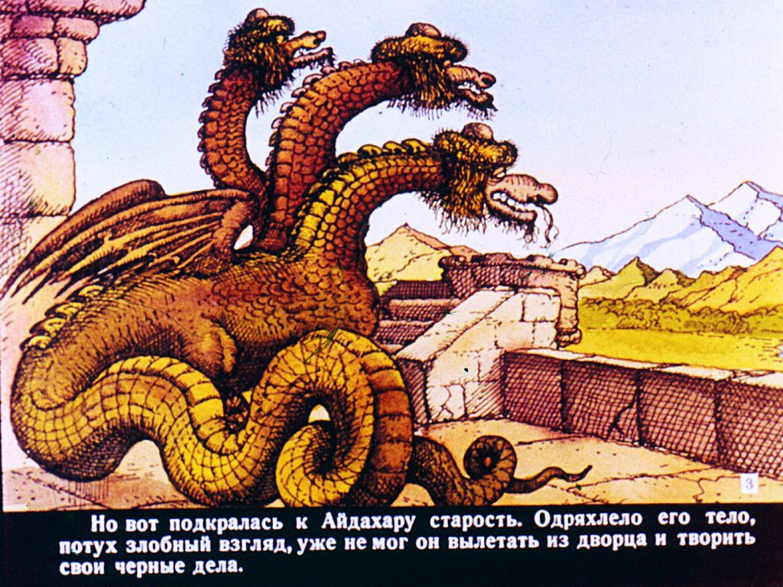
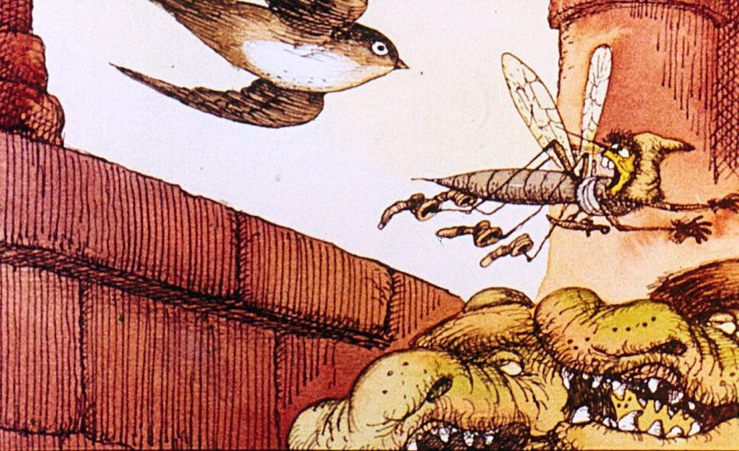
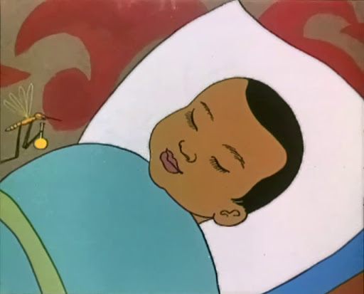
Рассмотрите рисунки. К какой сказке они относятся? С чего началась и чем закончилась эта сказка?
1465
1731

Slide 4
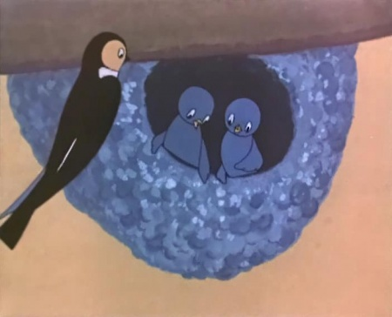
Казахская народная сказка
«Почему у ласточки хвост рожками?»
Ласточка построила гнездо рядом с людьми и растила птенцов. Старый дракон Айдахар потерял силу. Он послал комара за живой кровью. Хитрый комар взял кровь у младенца. Ласточка бросилась за комаром. Она разбила сосуд с кровью. Дракон рассердился и вырвал Ласточке хвост. Ласточка сберегла младенцу жизнь.
1465
1731

Slide 5
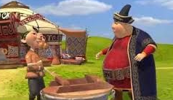
Видеоролик «Жадный бай и Алдаркосе»
Текстовое описание
1731

Slide 6
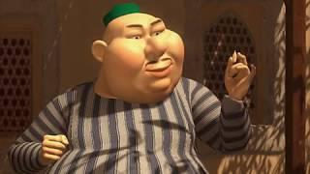
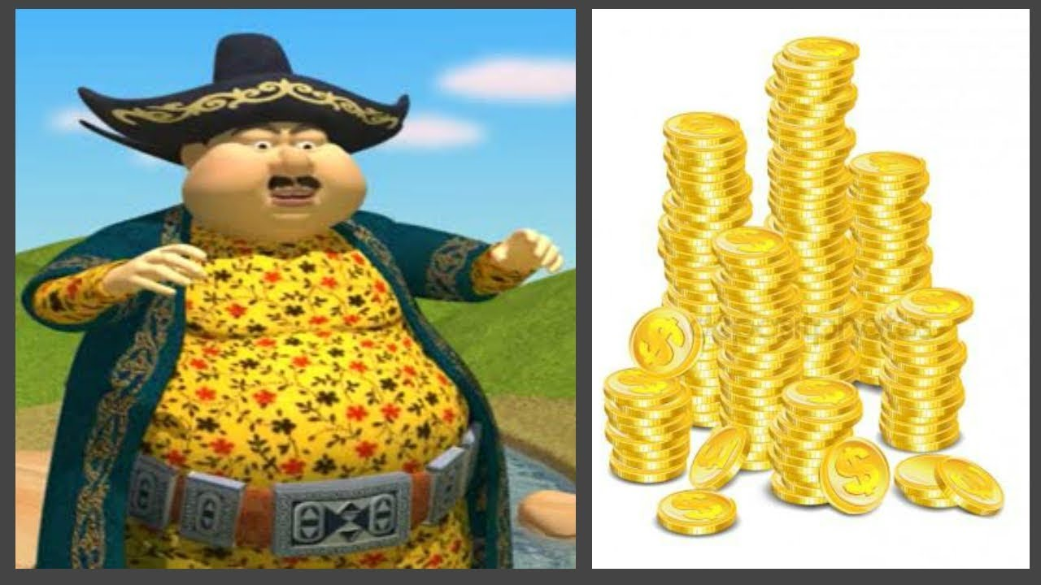
Послушайте и запомните!
Жадный – сараң
Глоток – бір жұтым
Наказать- жазалау
Притворился –өтірік жасады

Slide 7
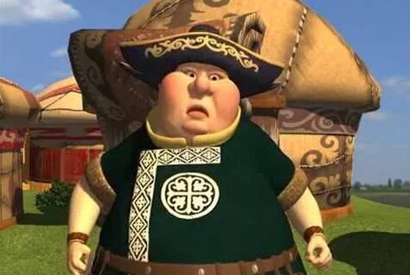
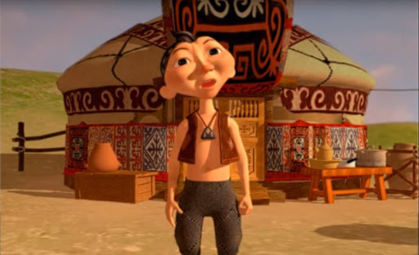
Прочитайте сказку.
Жадный бай и Алдаркосе
(Казахская народная сказка)
Жили-были Алдаркосе и жадный бай. Узнал Алдаркосе, что жадный бай даже глотка воды никому не даёт. Решил он наказать бая. Пришёл к нему в гости.
А бай спрятал всю еду и притворился бедным. Но разрешил Алдаркосе переночевать. Алдаркосе лёг и сделал вид, что спит.
Текстовое описание
1731

Slide 8
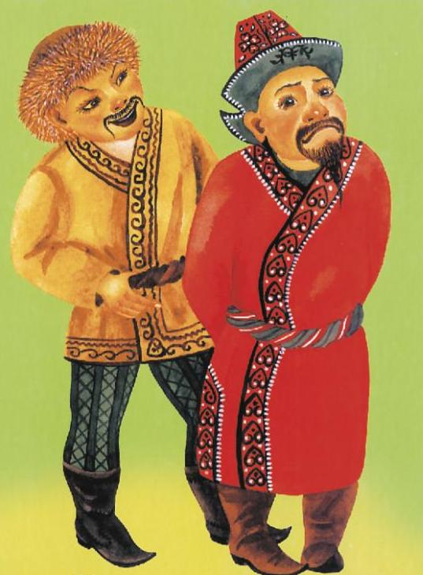
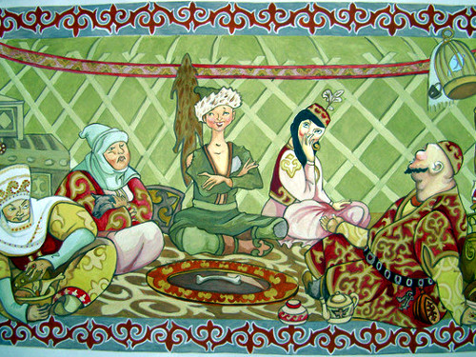
Тогда бай поставил варить мясо и уснул.
Алдаркосе встал, вытащил всё мясо, бросил в казан сапоги бая и ушёл.
Пришёл он в гости к бедному другу. А у того еды – два кусочка хлеба, но он отдал один кусок Алдаркосе. За это Алдаркосе дал ему мясо.
Текстовое описание
1731

Slide 9
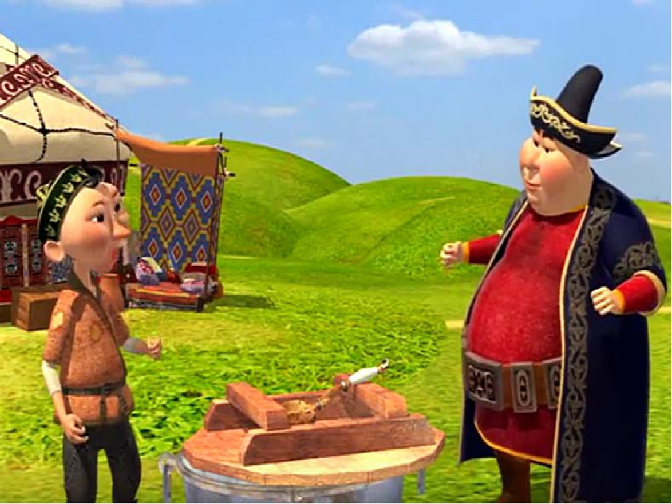
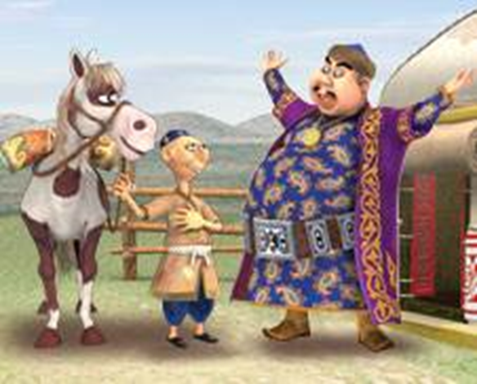
Сформулируйте вопросы к сказке «Жадный бай и Алдаркосе».
Ответьте на них.
1. Что узнал Алдаркосе?
2. Что сделал бай, когда Алдаркосе пришёл к нему в гости?
3. Почему он так поступил?

Slide 10
Проверьте себя.
1. Алдаркосе узнал, что жадный бай даже
глотка воды никому не даёт.
2.Бай спрятал всю еду и притворился бедным.
3. Он так поступил, потому что был очень жадный.

Slide 11
Определите последовательность событий в сказке:
Алдаркосе поблагодарил друга за доброту.
Алдаркосе вытаскивает мясо из казана и бросает сапоги.
Бай прятал еду от Алдаркосе.
Алдаркосе притворился, что спит.
Алдаркосе пришёл в гости к бедному другу.
Жили-были Алдаркосе и жадный бай.
Назовите время глаголов в выделенных словах.

Slide 12
Проверьте себя.
Жили-были Алдаркосе и жадный бай.
Бай прятал еду от Алдаркосе.
Алдаркосе притворился, что спит.
Алдаркосе вытаскивает мясо из казана и бросает сапоги.
Алдаркосе пришёл в гости к бедному другу.
Алдаркосе поблагодарил друга за доброту.
Настоящее время | Прошедшее время
Спит | Жили-были
Вытаскивает | Прятал
Бросает | Притворился
 | Пришёл Поблагодарил

Slide 13
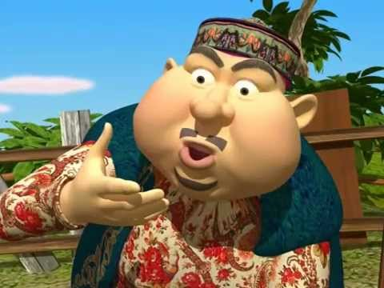
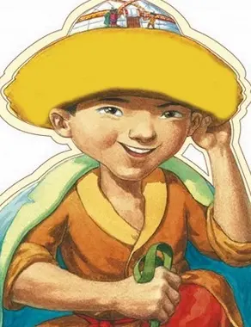
Составьте и запишите предложения о героях сказки
«Жадный бай и Алдаркосе».
Используйте прилагательные: жадный, умный, глупый, находчивый, злой, добрый.
Алдаркосе – это ...
Бай – это ....

Slide 14
Проверьте себя.
Бай – это жадный, глупый и злой персонаж сказки.
Алдаркосе – это умный,
добрый и находчивый
герой сказки.

Slide 15
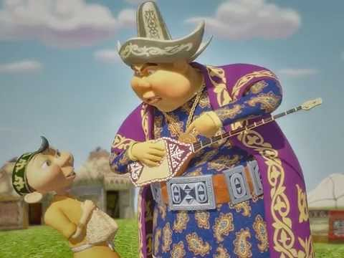
Попробуйте нарисовать иллюстрации к сказке
«Жадный бай и Алдаркосе».

Slide 16
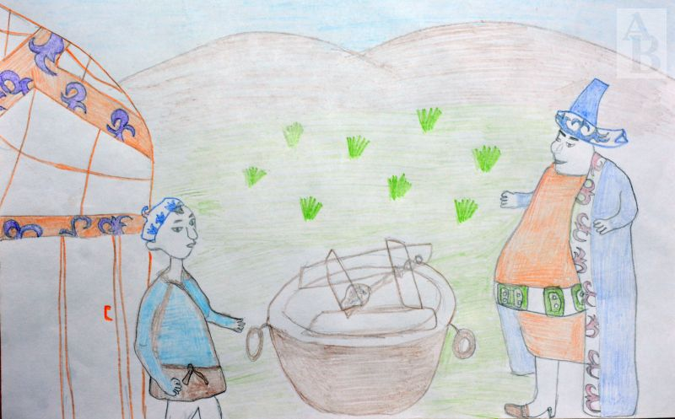
Меня зовут Данияр. Мне очень понравилась сказка.
Я нарисовал тот момент сказки, когда находчивый
Алдаркосе пришёл в гости к жадному баю.

Slide 17
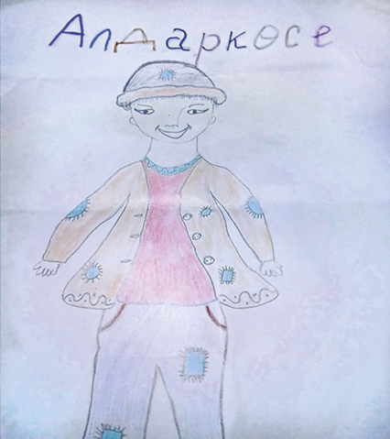
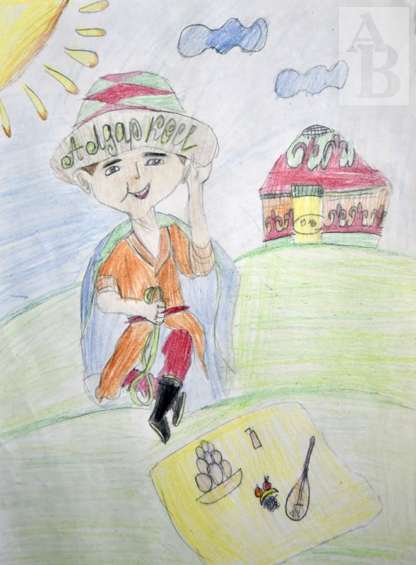
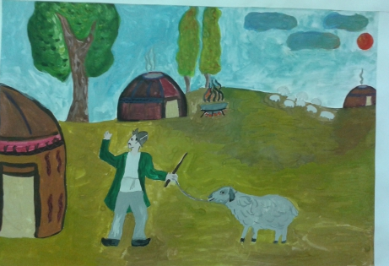
Меня зовут Аня. Мне очень нравится герой казахских народных сказок Алдаркосе. Он умный, добрый и находчивый. Всегда помогает людям, поэтому я и нарисовала самого Алдаркосе.

Slide 18
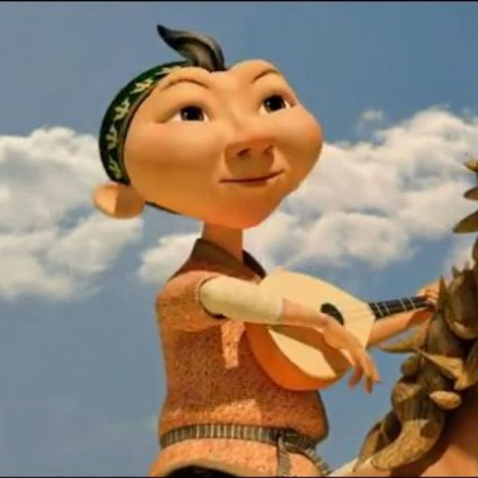
В мире много сказок
Грустных и смешных.
И прожить на свете
Нам нельзя без них.
Пусть герои сказок
Дарят нам тепло.
Пусть добро навеки
Побеждает зло!

Slide 19
Итог урока:
- вы познакомились с героями казахских народных сказок;
- читали текст, отвечали на вопросы;
- смогли сами сформулировать вопросы к сказке и ответить на них;
- составили предложения по картинкам;
- определили время глаголов;
- нарисовали иллюстрации к сказкам и рассказали о них.

